Slide 1
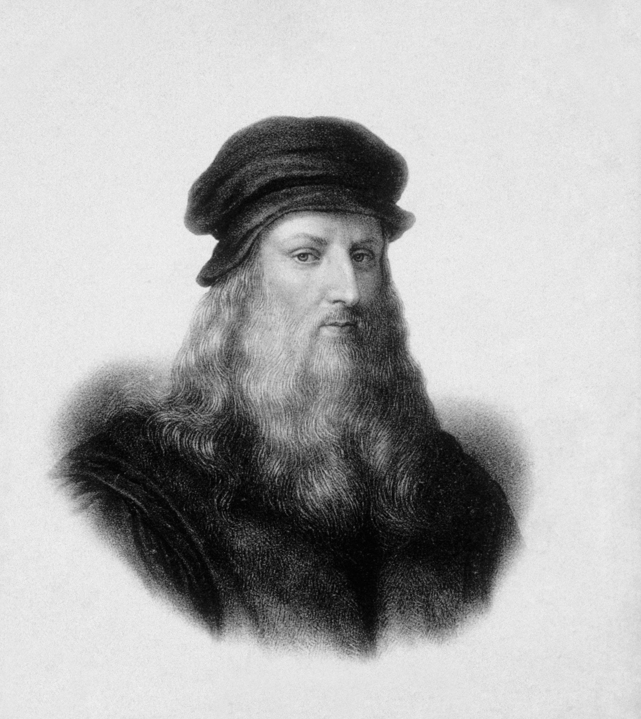

Le vol de la Joconde
Léonard de Vinci

Slide 2
Le vocabulaire à apprendre
italien (adj)
la Renaissance (np)
une œuvre (nc)
un peintre (nc)
un scientifique (nc)
un ingénieur (nc)
un anatomiste (nc)
un croquis (nc)
étonnant (adj)
un hélicoptère (nc)
un héritage (nc)
incroyable (adj)

Slide 3
Les fonctions grammaticales
Léonard de Vinci était un grand artiste.
Verbe d’état
AS

Slide 4
Les classes grammaticales
Cet artiste était peintre, scientifique, ingénieur et anatomiste.
d.d.
c.c.

Slide 5
Conjugue le verbe « contenir » au présent de l’ indicatif.
Je contiens
Tu contiens
Il contient
elle contient
Nous contenons
Vous contenez
Ils contiennent
Elles contiennent

Slide 6
Problème pour s’entraîner (à coller)
Léonard de Vinci a conçu une maquette d’une machine volante composée de plusieurs parties. La partie principale de la machine pèse 4,25 kg. Il ajoute deux ailes, chacune pesant 1,35 kg et un rotor pesant 0,95 kg. Léonard souhaite ensuite peindre la machine. Il utilise 2 litres de peinture et chaque litre de peinture pèse 1,2 kg.
Quel est le poids total des ailes ?
Quel est le poids total de la machine avant la peinture ?
Quel est le poids total de la machine après avoir appliqué la peinture ?

Slide 7
Problème pour s’entraîner - correction
Je réfléchis
Je réponds
Trace un trait à 7 carreaux du bord
Fais une phrase par opération
2,7 kg
1. Je calcule le poids total des ailes :
1,35 x 2 = 2,7 kg
2. Je calcule le poids total de la machine avant peinture :
2. 7,9 kg
4,25 + 2,7 + 0,95 = 7,9 kg
3. Je calcule le poids total de la machine après peinture :
3. 10,3 kg
7,9 + 2,4 = 10,3

Slide 8
Le vocabulaire à apprendre
italien (adj)
la Renaissance (np)
une œuvre (nc)
un peintre (nc)
un scientifique (nc)
un ingénieur (nc)
un anatomiste (nc)
un croquis (nc)
étonnant (adj)
un hélicoptère (nc)
un héritage (nc)
incroyable (adj)

Slide 9
Transposition
Il aimait observer la nature et faire des croquis de ses découvertes.
Réécris cette phrase à la forme négative.
Il n’aimait pas observer la nature et faire des croquis de ses découvertes.

Slide 10
Analyse grammaticale
Ses carnets contiennent des croquis d’hélicoptère et de parachute.
ses : déterminant possessif, féminin, pluriel
contiennent : contenir, 3e groupe, présent de l’indicatif,
3e personne du pluriel
et : conjonction de coordination, invariable

Slide 11
Conjugue le verbe « aimer» à l’imparfait de l’indicatif.
J’aimais
Tu aimais
Il aimait
Elle aimait
Nous aimions
Vous aimiez
Ils aimaient
Elles aimaient

Slide 13
Vocabulaire de la dictée
Léonard de Vinci
La Joconde
La Cène

Slide 14
Problème pour s’entraîner (à coller)
Léonard de Vinci a conçu une maquette d’une machine volante composée de plusieurs parties. La partie principale de la machine pèse 4,75 kg. Il ajoute deux ailes, chacune pesant 1,56 kg et un rotor pesant 0,97 kg. Léonard souhaite ensuite peindre la machine. Il utilise 3 litres de peinture et chaque litre de peinture pèse 1,6 kg.
Quel est le poids total des ailes ?
Quel est le poids total de la machine avant la peinture ?
Quel est le poids total de la machine après avoir appliqué la peinture ?

Slide 15
Calcul mental
0 – 1 – 2 : 48 – 36 – 42 – 56 – 24 – 27 – 16 – 49
1 – 2 – 3 : 750 – 322 000 – 10 170 – 412 000
1 – 2 – 3 : 222 – 606 – 842 – 218
26,1 – 243 – 50 – 443
0 – 1 – 2 : 30 025 325 458 – 1 000 256 698
2 032 658 360 – 95 000 236 200

Slide 16
Dictée
Léonard de Vinci était un grand artiste et inventeur italien de la Renaissance. Né en mille-quatre-cent-cinquante-deux, il est célèbre pour ses œuvres d’art comme la Joconde ou la Cène. En plus d’être peintre, Léonard était aussi un scientifique, un ingénieur et un anatomiste. Il aimait observer la nature et faire des croquis de ses

Slide 17
Dictée – suite
découvertes. Ses carnets de notes contiennent des dessins d’inventions étonnantes comme un hélicoptère et un parachute. Léonard de Vinci est considéré comme l’un des plus grands génies de tous les temps. Il est mort en France en mille-cinq-cent-dix-neuf, laissant derrière lui un héritage incroyable.

Slide 18
Problème pour s’entraîner - correction
Je réfléchis
Je réponds
Trace un trait à 7 carreaux du bord
Fais une phrase par opération
3,12 kg
1. Je calcule le poids total des ailes :
1,56 x 2 = 3,12
2. Je calcule le poids total de la machine avant peinture :
2. 8,84 kg
4,75 + 3,12 + 0,97 = 8,84
3. Je calcule le poids total de la machine après peinture :
3. 13,64 kg
8,84 + 4,8 = 13,64

